Slide 1
Najtrudniej poznać samego siebie!

Slide 2
Czym jest poczucie własnej wartości?
Człowiek, który posiada wysokie poczucie wartości jest………………………………………………….
potrafi podejmować ………………………….decyzje, nie obawia się ……………………………………………….
mówi …………………………………………………………….
akceptuje…………………………………………………….., wierzy…………………………………………………………..

Slide 3
Zapisz swoje skojarzenia
POCZUCIE
WŁASNEJ
WARTOŚCI

Slide 4
Wykorzystuję swoje mocne strony
Moje osiągnięcia to:
………………………………………………………………………..
Moje mocny strony to:
………………………………………………………………………..
Przeszkody w wykorzystaniu mojego potencjału to:
……………………………………………………………………………………

Slide 5
PLAN Efektywnego wykorzystania moich mocnych stron
Mój cel to:
………………………………………………………………………….
Związane z nim moje mocne strony:
…………………………………………………………………………
Sposób wykorzystania tych zalet do osiągnięcia celu:
………………………………………………………………………………….
Oznaką osiągnięcia celu będzie:
………………………………………………………………………………….

Slide 6
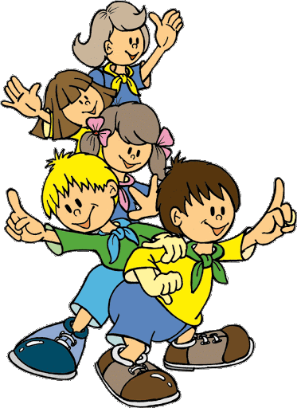
Czym jest poczucie własnej wartości ?
Najkrócej mówiąc to postawa wobec samego siebie. Składa się z trzech komponentów:
Komponent intelektualny – inaczej samoocena: przekonania na swój temat (Jaki/jaka jestem? Jak/jaka chciałbym być?)
Komponent emocjonalny: wyraża siew poziomie samoakceptacji a więc uczuć, jakie do siebie żywisz Czy lubisz samego siebie?
Komponent behawioralny - to zachowanie wobec siebie, sposób w jaki traktujesz samego siebie, jak manifestujesz siebie w relacjach z innymi

Slide 7
6 FILARÓW POCZUCIA WŁASNEJ WARTOŚCI
świadome życie- chęć poznawania świata, gotowość do uczenia się i zmiany poglądów, akceptacja tego czego zmienić nie można oraz dążenie do samopoznania, czyli analizy własnych wad i zalet, kontakt ze swoimi emocjami, potrzebami, wartościami i aspiracjami.
Praktyka samoakceptacji – bycie swoim przyjacielem, troszczenie się o siebie, dbanie o zaspokojenie własnych potrzeb, współczucie sobie, dawanie samemu sobie wsparcia
Praktyka odpowiedzialności – poczucie kontroli nad własnym życiem, chęć podejmowania decyzji i liczenia się z ich konsekwencjami
Praktyka asertywności – dbanie o własne prawa i potrzeby, umiejętność wyrażania siebie bez krzywdzenia innych
Praktyka życia celowego – umiejętność określenia i realizacji priorytetów zgodnie z własnymi potrzebami i marzeniami
Integralność osobista – życie zgodne z samym sobą, z własnymi przekonaniami, wartościami i normami oraz rozwój życia duchowego.
Nathaniel Branden

